Slide 1

ENFERMEDADES
POR CALOR:
¿Quién está en riesgo y por qué?
MÓDULO 3

Slide 2

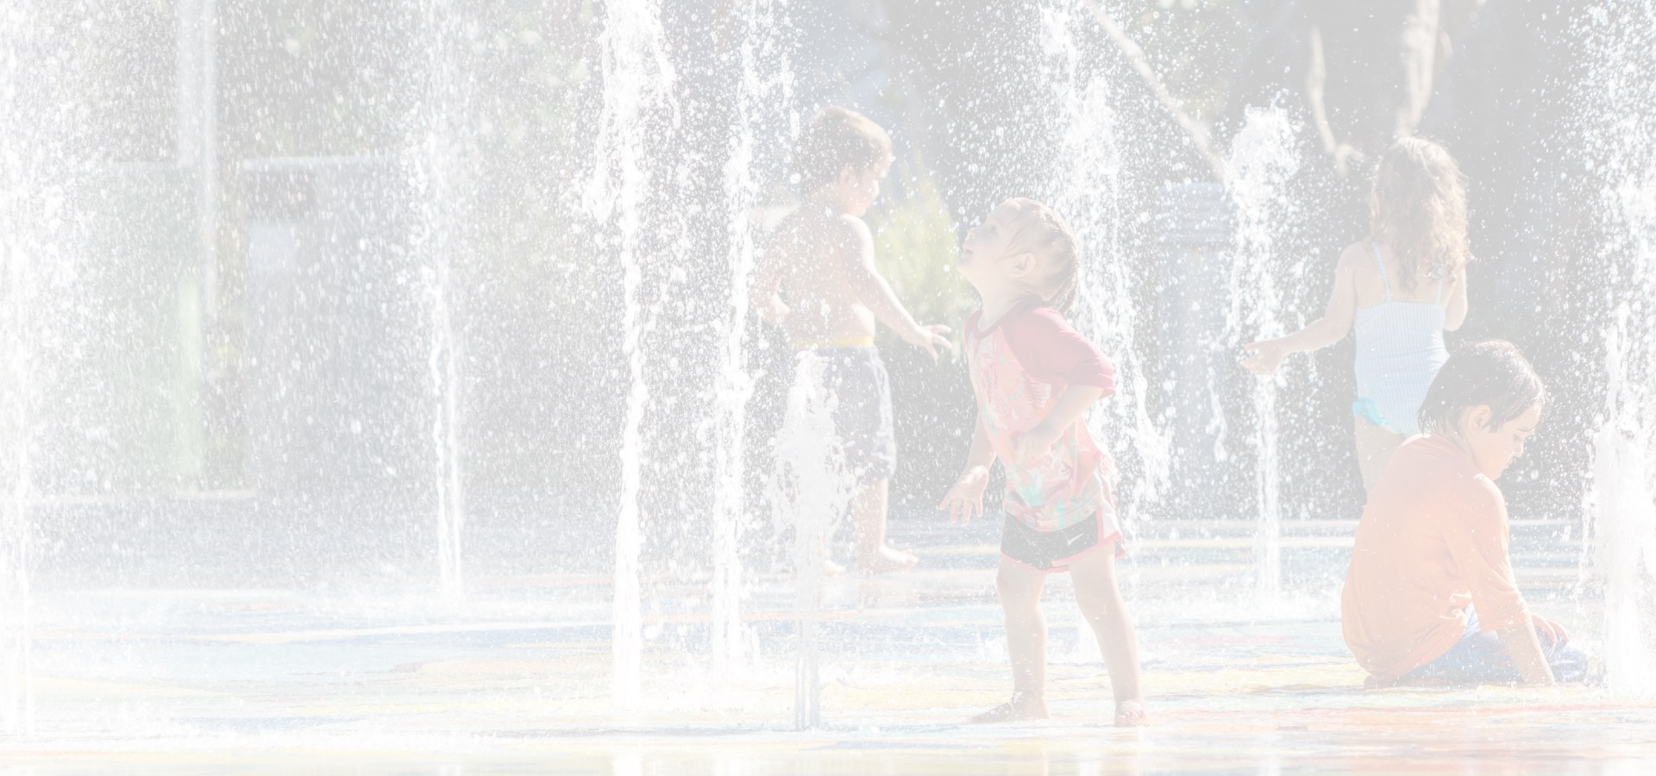
OBJETIVOS
Saber qué grupos están en mayor riesgo de enfermedades por calor
Entender por qué esos grupos están en mayor riesgo

Slide 3
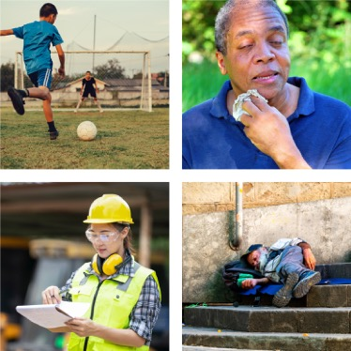
¿QUIÉN ESTÁ EN RIESGO?
Las enfermedades por calor pueden afectar a cualquier persona, pero las personas en estos grupos están en mayor riesgo:
Personas que están sin refugio o vivienda
Personas con recursos limitados
Personas social, cultural y lingüísticamente aisladas
Personas con ciertas afecciones médicas
Personas que toman ciertas medicinas/medicamentos
Personas con ciertas discapacidades físicas
Bebés y niños (<4)
Personas embarazadas y/o lactantes
Adultos mayores (60+)
Personas que trabajan afuera
Personas que realizan actividades/practican deportes afuera

Slide 4

INICIADOR DE CONVERSACIÓN
Elijan uno de estos grupos para la conversación. ¿Por qué creen que ese grupo está en mayor riesgo?
Personas que sin refugio o Vivienda
Personas con recursos limitados
Personas social, cultural y lingüísticamente aisladas
Personas con ciertas afecciones médicas
Personas que toman ciertas medicinas/medicamentos
Personas con ciertas discapacidades físicas
Bebés y niños (<4)
Personas embarazadas y/o lactantes
Adultos mayores (60+)
Personas que trabajan afuera
Personas que realizan actividades/practican
deportes afuera

Slide 5
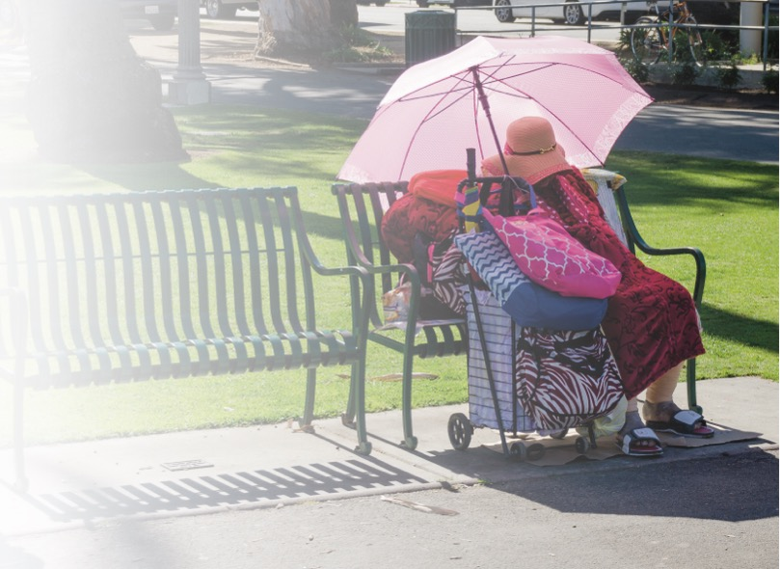
SIN REFUGIO O VIVIENDA
Pueden carecer de acceso a:
Agua
Sombra
Aire acondicionado (AC)
Transporte a lugares públicos con aire acondicionado (por ejemplo, centros de enfriamiento, centros comerciales, bibliotecas)
Formas de recibir advertencias de salud pública y de emergencia (por ejemplo, a través de Internet o teléfono celular)

Slide 6

RECURSOS LIMITADOS
Puede carecer de acceso a:
    Aire acondicionado (AC) o dinero para pagar las facturas de electricidad
    Transporte a lugares públicos con aire acondicionado (por ejemplo, centros de enfriamiento, centros comerciales, bibliotecas)
    Vivienda que permite modificaciones(por ejemplo, adición de aire acondicionado o toldos de sombra para inquilinos)
    Recursos materiales (por ejemplo, agua o ropa ligera) para hacer frente a las temperaturas altas
    Formas de recibir advertencias de salud pública y de emergencia (por ejemplo, a través de Internet o teléfono celular)

Slide 7
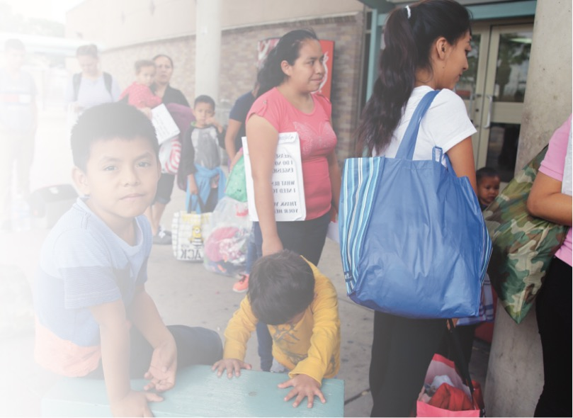
AISLAMIENTO
  Aislamiento lingüístico: las barreras lingüísticas o la baja alfabetización pueden limitar el acceso o la comprensión de las advertencias de salud pública y de emergencia
  Aislamiento cultural: la falta de familiaridad con las medidas de protección, o las diferentes prácticas culturales, pueden inhibir la acción
  Aislamiento social: La falta de un sistema de apoyo puede impedir que las personas busquen o reciban ayuda, especialmente si tienen movilidad limitada (por ejemplo, si están confinadas en casa)

Slide 8
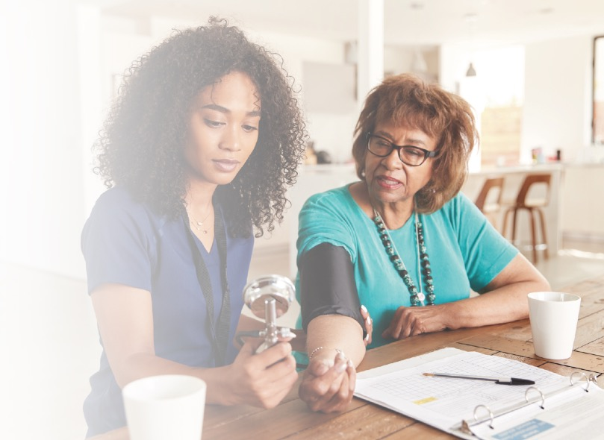
AFECCIONES MÉDICAS
Ciertas afecciones médicas pueden afectar la capacidad del cuerpo para mantener una temperatura normal, por ejemplo:
  — Diabetes
  — Enfermedad cardíaca
  — Trastornos neurodegenerativos
Si tienen una afección médica existente, consulten con su médico para saber si están en riesgo

Slide 9
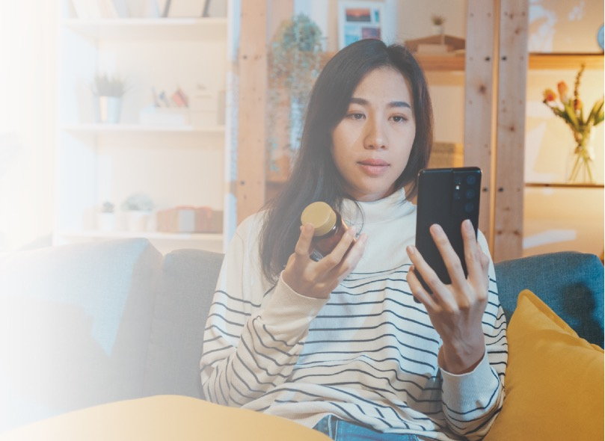
MEDICINAS/MEDICAMENTOS
Ciertas medicinas/medicamentos pueden afectar la capacidad del cuerpo para enfriarse, incluyendo:
  — Antidepresivos (depresión y ansiedad)
  — Antihistamínicos (alergias)
  — Antipsicóticos (trastornos psicóticos, como la
  esquizofrenia)
  — Antihipertensivos (presión arterial alta)
  — Diuréticos (aumento de la producción de orina)
Esto no se aplica a todas las marcas de estas medicinas/medicamentos.
Si toman algún medicamento, consulten con su médico para saber si están en riesgo.

Slide 10
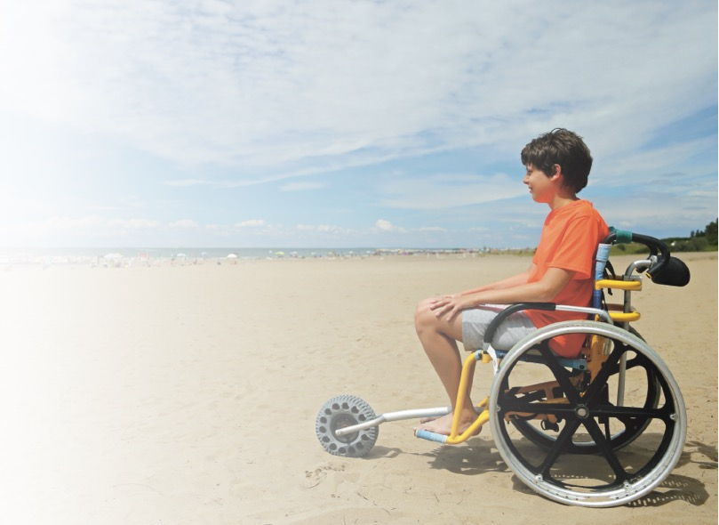
DISCAPACIDADES
Ciertas discapacidades pueden empeorar durante el calor o interferir con la capacidad del cuerpo para enfriarse, por ejemplo:
  — Algunos síntomas de la esclerosis múltiple empeoran
  con el calor
  — Algunas lesiones de la médula espinal previenen la sudoración
  — Es posible que las personas con movilidad limitada no puedan
  acceder a lugares públicos con aire acondicionado
Algunas discapacidades visuales pueden impedir el
acceso a la salud pública y las advertencias de emergencia
Si tienen una discapacidad, consulten con su
médico para saber si están en riesgo.

Slide 11
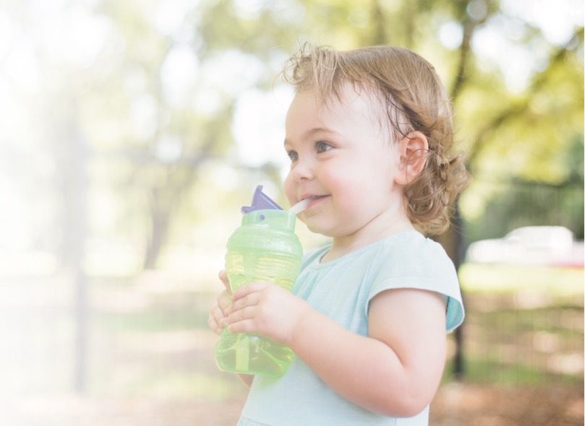
BEBÉS Y NIÑOS (<4 años de edad)
Se sobrecalientan rápidamente
Se deshidratan rápidamente
Sudan menos
Es posible que no puedan comunicar los síntomas (por ejemplo, bebés y niños pequeños)

Slide 12
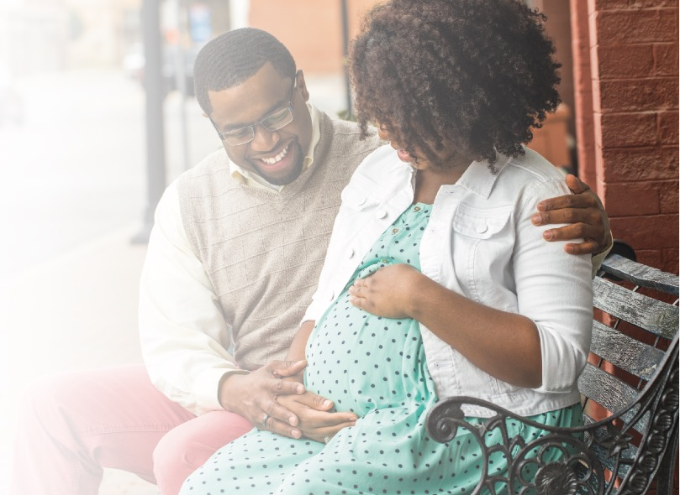
EMBARAZADAS Y/O LACTANTES
Los cuerpos tienen que trabajar más duro para enfriar tanto a la persona embarazada como al bebé
Más probabilidades de deshidratarse
El agotamiento por calor y la insolación pueden ocurrir más rápidamente

Slide 13
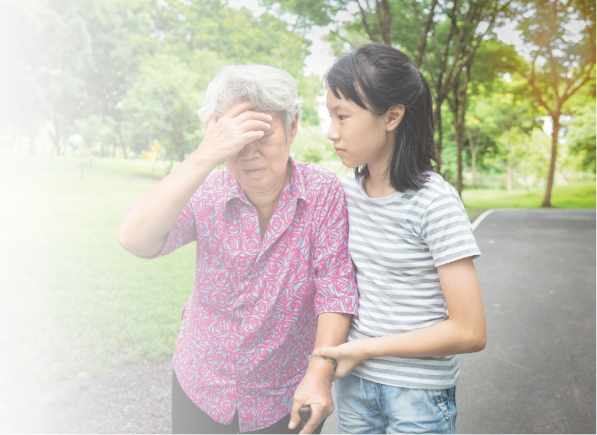
ADULTOS MAYORES (60+)
Los cuerpos no se enfrían tan fácilmente
Más probabilidades de tener una afección médica existente que afecta la capacidad del cuerpo para mantener una temperatura normal
Más probabilidades de tomar medicamentos recetados que afectan la capacidad del cuerpo para enfriarse
Pueden estar confinados en casa o tener una capacidad limitada para acceder a lugares públicos con aire acondicionado

Slide 14
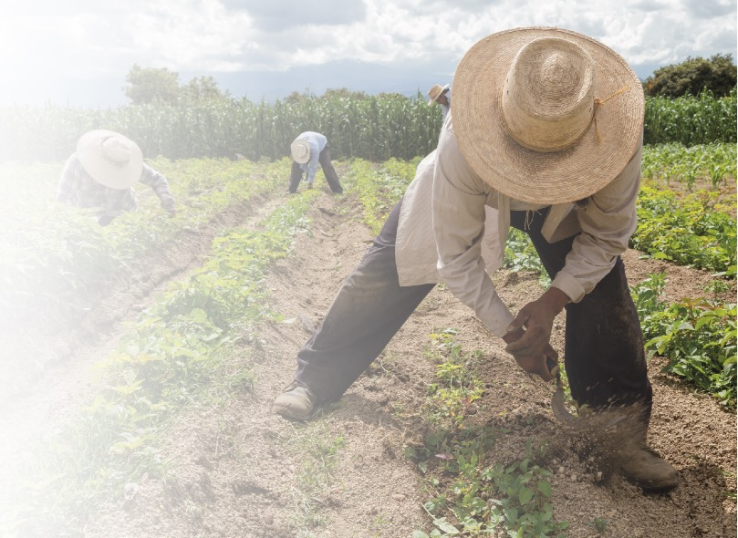
PERSONAS QUE TRABAJAN AFUERA
La actividad física aumenta la temperatura corporal
Trabajar en un día caluroso puede hacer que sea más difícil para el cuerpo deshacerse del calor adicional, especialmente si está húmedo.
A menudo expuestos al calor durante todo el día y pueden carecer de sombra durante los descansos/ el almuerzo
Los trabajadores nuevos pueden no estar aclimatados al calor
No beber suficientes líquidos durante el día puede causar deshidratación
La ropa de trabajo más pesada, de color más oscuro y menos transpirable atrapa el calor

Slide 15
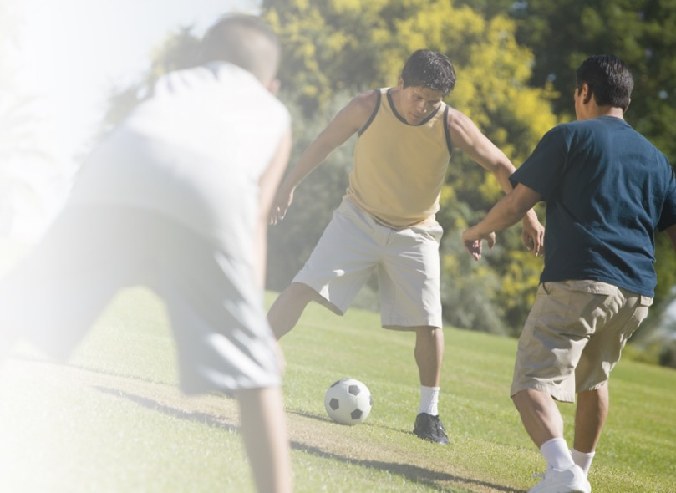
ACTIVIDADES/DEPORTES AFUERA
El ejercicio aumenta la temperatura corporal
Hacer ejercicio en un día caluroso puede dificultar que el cuerpo elimine el calor adicional, especialmente si está húmedo.
No beber suficientes líquidos durante el ejercicio puede causar deshidratación
Los campos de césped sintético pueden sobrecalentarse en días cálidos y soleados

Slide 16
INICIADOR DE CONVERSACIÓN
¿Puede una persona estar en más de un grupo de riesgo? Si es así, ¿cuáles son algunos ejemplos?

Slide 17

RESUMEN
Las enfermedades por calor pueden afectar a cualquier persona, pero algunos grupos están en mayor riesgo
Una persona puede estar en más de un grupo de riesgo
Las personas en grupos de riesgo deben tomar precauciones adicionales para prevenir las enfermedades por calor.

Slide 18
SU TEXTO AQUÍ
Su texto aquí...

Slide 19
SU TEXTO AQUÍ
Su texto aquí...

Slide 20
SU TEXTO AQUÍ
Su texto aquí...

